Slide 1
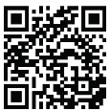
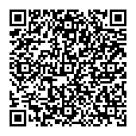
ジャンプ長崎 ６月号
豊島区立中高生センター
ここは中高生のみんなが作る、中高生のための居場所だよ。
遊ぶもよし 勉強するもよし ぼーっと過ごすもよし
君の好きなように過ごしてね。まずは気軽においでよ♪
2024年6月1日発行 ジャンプ編集局
ビジュアルワーク
6月5日（水） 6月19日（水）
16：00～18：00
砂を使って自分だけの箱庭を
つくるイベントです♪
利用者会議
6月22日（土） 15：30～
ジャンプでやりたい企画や
欲しいものを募集します！！
今月のJ‘s カフェ
今月は「チョコパイバナナ」
が作れます♪手ぶらでOK♪
6月10日（月）スタート
長崎獅子舞 練習日
6月26日（水） 17：00～18：00
伝統芸能をジャンプで練習します
自由に見学OK◎
アシスとしまとトークしよう
6月19日（水） 17：00～18：00
豊島区若者総合相談アシスとしま
のスタッフがジャンプに来ます♪
乳幼児親子向け工作
つくっちゃお
今月は「紙コップロケット」
が作れます♪
豊島区子どもの権利擁護委員
山下弁護士 来館日
6月27日（木） 17：00～19：00
困っていること悩んでいること
相談してみませんか？
【住 所】 豊島区長崎2-24-13 【電 話】03-3972-0035
【開館時間】月～金 10時～20時 【今月の休館日】今月休館日はありません
土・日 10時～18時
メルマガ 公式HP

Slide 2
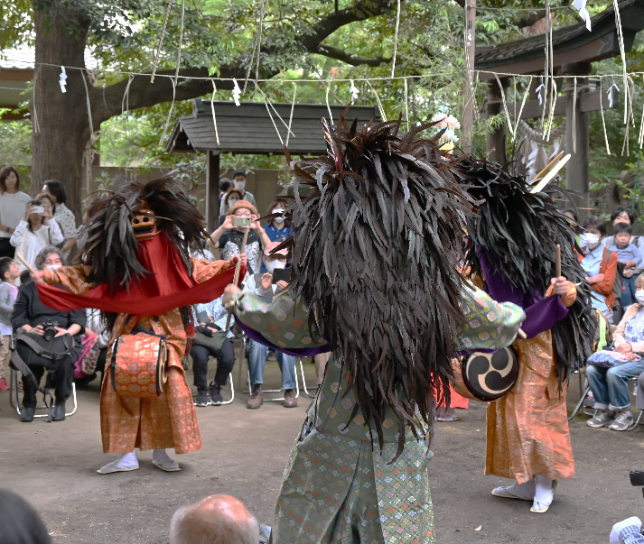
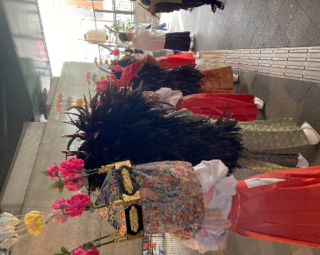
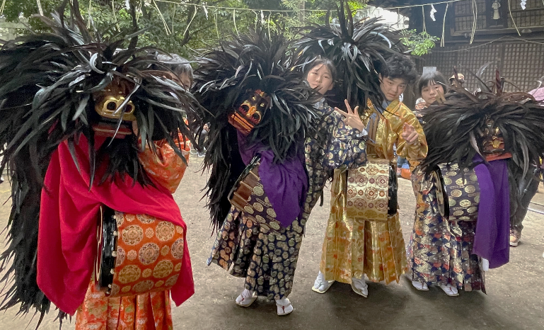
長崎獅子舞って知ってる？
長崎の人々によって継承されてきた伝統芸能である長崎獅子舞。
その歴史は江戸時代から！木彫りの獅子を被って舞うことで、流行り病が治まったそう。今でも獅子と目を合わせると身体健全のご利益を頂けると言われているんだとか。
獅子はお腹に太鼓を付けていて、獅子と合わせるとなかなかの重量感。でも太鼓を打ち鳴らしながら激しく舞う姿は迫力満点です！
現在はお祭りや地域のイベントで長崎獅子舞を見ることができます♪
獅子舞の正体は中高生！？
5月11日(土)12日(日)に「道行」という長崎獅子舞のイベントが行われました。写真は道行当日の様子です。
現在中心で活動しているのは若者で、地域の中高生も参加しています！この日は中学生が初めて獅子を被って舞ったデビュー日でもありました。
獅子を被ると顔が布で覆われてしまうため、前は見えません。皆で息をそろえて舞う姿は、普段の様子とギャップがありジャンプスタッフ鳥肌が立ちました…！
高校生以上になると迫力もケタ違い。足を踏み鳴らすたびに地響きがするほどの力強さで、獅子舞に対する強い情熱も伝わってきました！
獅子舞の練習はジャンプでも毎月行っています。新しく獅子舞に挑戦したい仲間も募集中なので、少しでも興味がある方はぜひ見学に来てみて下さい。飛び入り参加も大歓迎です♪

